Slide 1


智能车间分布式动态生产调度方法研究
答辩人：廖一芃
指导老师：马玉敏

Slide 2

研究背景
文献综述
研究内容
技术路线
工作计划
目 录

Slide 3
研究背景
文献综述
研究内容
技术路线
工作计划
在智能制造背景下，智能车间作为实施新一代智能制造的主要载体，扮演着关键角色。在智能制造系统中，生产调度问题是一个普遍且关键的挑战，该问题的核心在于如何确定工件在各个机器上的加工顺序，以实现目标性能指标的最优化。
智能车间生产模式：朝着多品种、小批量和定制化生产模式发展，
传统的集中式车间运行方式难以实现对车间现场异常的实时响应和动态优化。无法满足智能车间对不确定环境具备自适应能力的发展需求。
需要将智能车间的监控、调度等功能下放至单元级，使单元实现智能化。
过去车间调度问题的研究大多针对静态环境展开。随着车间生产环境的日益动态化，调度问题不仅局限于静态场景，还必须面对诸如动态事件和资源状态变化等不确定性因素。调度系统应具有处理紧急订单插入，机器故障等动态事件的能力，及时的在动态事件发生时生成高质量的调度方案。
生产调度问题
集中式到分布式
当智能车间运行过程中出现扰动时，单元应该具有根据实时生产状态进行自主调度优化，实现智能车间生产调度的自适应。
静态到动态
Notes:
在智能制造背景下，智能车间作为实施新一代智能制造的主要载体，扮演着关键角色。在智能制造系统中，生产调度问题是一个普遍且关键的挑战，该问题的核心在于如何确定工件在各个机器上的加工顺序，以实现目标性能指标的最优化。
近年来，智能车间生产模式趋势朝着多品种、小批量和定制化生产模式发展，制造车间的运行过程的动态性和随机性更加突出，传统的集中式车间运行方式难以实现对车间现场异常的实时响应和动态优化。无法满足智能车间对不确定环境具备自适应能力的发展需求。需要将智能车间的监控、调度等功能下放至单元级，使单元实现智能化
在过去的几十年里，关于车间调度问题的研究很多，但大多数是针对静态环境中的标准问题。随着数据采集硬件的发展以及数据处理技术的进步，车间中的动态事件可以实时捕捉，这对车间调度的实时响应提出了更高要求。调度系统应具有处理紧急订单插入，机器故障等动态事件的能力，及时的在动态事件发生时生成高质量的调度方案。
结合以上两点，当智能车间运行过程中出现扰动时，单元应该具有根据实时生产状态进行自主调度优化，实现智能车间生产调度的自适应，保证智能车间稳定高效运行。

Slide 4
研究背景
文献综述
研究内容
技术路线
工作计划
分类
描述
特点
紧急订单插入：突然下达新的订单，调度系统必须重新分配生产任务、调整设备和工具的使用计划。
订单取消：可能导致资源浪费，原本安排的生产计划需要被调整，资源需要重新分配。
突发性、不可预测性
不可控性
不可预测动态事件
设备故障：设备在没有提前预警的情况下突然故障，生产中断，影响现有生产任务的执行需要紧急调度来应对设备不可用的情况。
动态因素
  设备负载变化：负载的变化是动态的，设备负载过高时，调度系统需要动态调整生产任务，避免设备过载而导致故障。
可预测动态事件
工具损耗：当工具寿命接近极限时，调度系统需要提前规划更换工具并安排备用设备。
长期性、可预测性可监控性
  设备维修停机：设备的预定维护或维修停机时间可以提前预测和规划，基于设备的使用情况，调度系统在适当的时机安排设备停机进行维护，而不会严重影响生产。
针对动态环境下的调度，两个主要的挑战是突发事件触发的动态调度和资源状态变化引发的调度。本研究对动态环境下的车间调度将围绕这两个方面展开，探讨如何在动态环境下有效调整生产计划，保证生产效率与资源利用的最优化。
Notes:
智能车间内的动态因素根据是否可预测性质可以分为不可预测动态事件，如紧急订单插入，订单取消，设备故障 以及可预测动态事件如设备负载变化，工具损耗，设备维修停机等
对动态调度的研究可以围绕这两个方面展开，探讨如何在动态环境下有效调整生产计划，保证生产效率与资源利用的最优化。

Slide 5
研究背景
文献综述
研究内容
技术路线
工作计划
方法
缺点
适用场景
智能优化算法[1]
依赖局部优化，可能难以达到全局最优
对环境变化的自适应性不如强化学习等方法 实时性差，响应速度慢
大规模、稳定或缓慢变化的车间环境
合同网（CNP）[3][4]
在高度动态环境下可能出现频繁的资源竞价，导致系统不稳定。
资源稀缺、任务频繁变化的车间环境
计算复杂，合作激励机制设计难
鲁棒性不强
多智能体资源竞争或合作的车间环境，动态性中等的场景
分布式决策
博弈论方法[5]
通过信息共享与合作提升全局效率，通信开销大，协作协议设计复杂，难以实现全局最优
合作学习方法[6][7]
适合多任务协作和资源共享的车间环境
训练时间长，初期不稳定，计算开销大
动态性强的车间环境
多智能体强化学习[8][9][10]
Notes:
将智能车间调度决策功能下放至单元级，实现分布式决策的方法，主要有以下几种，其中智能优化算法，合同网不适用于动态性强的场景，博弈论和合作学习方法适用于动态性中等的场景，多智能体强化学习方法适用于动态性强的车间环境。

Slide 6
研究背景
文献综述
研究内容
技术路线
工作计划
动态调度方法
分类 | 简介 | 适用场景 | 优点 | 缺点
鲁棒前摄式调度 | 预先考虑扰动的调度方式。它在生成初始调度计划时，已经将可能发生的各种扰动（如设备故障、订单变化等）纳入考虑 | 扰动少且可以准确地以概率形式描述的调度环境中 | 高稳定性 | 局限性较强，实时反应能力差
预-反应调度 | 将复杂的调度问题分解为一系列静态调度问题,利用静态调度技术使每个子问题得到最优解决 | 动态事件发生不频繁、不确定性程度低地生产环境中 | 灵活性较强 | 调度计算开销较大
完全反应调度 | 一种纯粹的实时调度方式，不预先生成调度方案，而是在扰动发生后根据当前环境的状态立即做出响应和调整。不考虑对扰动的前摄式应对，专注于即时响应。 | 各种车间场景，可以很好的响应车间的各种动态事件 | 具有高度灵活性和实时性 适应复杂动态环境 | 高计算开销
算法 | 精确方法 | 启发式算法 | 元启发式算法 | 基于强化学习的方法
所属调度方式 | 鲁棒前摄式调度 预-反应调度 | 预-反应调度 | 预-反应调度 完全反应调度 | 完全反应调度
Notes:
已有的动态调度方法主要可以分为三类鲁棒前摄式调度，预-反应调度和完全反应调度，鲁棒前摄式调度。。预反应。。完全反应调度
具体的调度算法主要分为精确，，其中元启发和基于强化学习。。较常用于完全
，

Slide 7
研究背景
文献综述
研究内容
技术路线
工作计划
元启发式算法 | 分类 |  | 优点 | 缺点 | 评价
 | 基于轨迹的元启发式算法 | 模拟退火（SA） | 1.适用于大规模和复杂的调度问题。 2.能够处理多目标优化问题，如同时最小化生产周期和最大化资源利用率。 | 1.算法需要调优，并且对于不同问题可能需要进行较多的参数调整。 2.计算复杂度较高，求解时间较长。 | 自适应性较差，且实时性不如强化学习方法
 |  | 禁忌搜索（TS）
 |  | 变邻域搜索（VNS）
 | 基于种群的元启发式算法 | 遗传算法（GA）
 |  | 粒子群优化算法（PSO）
 |  | 蚁群优化（ACO）
 |  | 分布估计算法（EDA）
 | 混合元启发式算法 | 结合基于轨迹和基于种群的元启发式算法 | 1.能够利用不同算法的优点，提高求解质量。 2.在全局搜索和局部搜索之间取得平衡，适用于解决复杂的调度问题。 | 1.混合算法设计和实现复杂，调优难度较大。 2.算法实现的复杂性可能影响求解的效率。
Notes:
然而元启发式算法的自适应性和实时性都

Slide 8
研究背景
文献综述
研究内容
技术路线
工作计划
不可预测类型动态事件
可预测类型动态事件
文献 | 年份/期刊 | 动态因素 | 决策粒度
[11] | 2022/SCI2区 | 订单插入取消 | 集中式
[13] | 2023/SCI1区 | 紧急订单插入，机器故障 | 集中式
[8] | 2022/SCI2区 | 机器故障 | 分布式
[15] | 2020/SCI3区 | 新订单到来 | 集中式
[17] | 2020/SCI1区 | 机器故障 | 集中式
[18] | 2023/SCI1区 | 紧急订单插入 | 集中式
[10] | 2024/SCI2区 | 机器故障 | 集中式
[9] | 2023/SCI3区 | 订单更改 | 分布式
[12] | 2023/ SCI2区 | 可变操作时间 | 集中式
[16] | 2023/ SCI1区 | 可变操作时间，机器故障 | 分布式
文献 | 年份/期刊 | 决策粒度 | 优化目标
[19] | 2022/SCI3区 | 集中式 | 长期设备健康
[20] | 2024/SCI3区 | 集中式 | 短期生产效率和长期设备健康
[22] | 2023/SCI1区 | 集中式 | 长期设备健康
[14] | 2024/SCI3区 | 集中式 | 长期设备健康
[21] | 2022/SCI2区 | 集中式 | 长期设备健康
[23] | 2023/SCI2区 | 集中式 | 短期生产效率和长期设备健康
考虑短期生产效率和长期设备健康平衡的较少
多数为集中式决策
多数为只考虑单一动态因素
多数为集中式决策
Notes:
对近几年来采用基于强化学习算法解决动态车间调度问题的算法进行调研可以看出，不可预测类型的动态车间调度方法多数为只考虑单一动态因素且多数为集中式决策
可预测类型动态事件多数为集中式决策，且考虑短期生产效率和长期设备健康平衡的较少

Slide 9
研究背景
文献综述
研究内容
技术路线
工作计划
总结
车间调度研究多为集中式调度研究，考虑车间内部多个制造单元的分布式调度研究较少，且多为静态环境下的车间调度方法，缺乏动态环境下的分布式车间调度研究。
研究多制造单元的智能车间分布式静态调度方法，并在此基础上进一步研究动态环境下的调度模型动态演化。将动态事件分为可预测和不可预测两类，分别对不同类型动态事件针对性研究分布式自适应动态调度模型。以应对复杂车间中的多种不确定性因素。
现有的解决可预测性的动态事件的动态调度方法多为只考虑单一的动态事件，动态事件的发生往往具有多样性和复杂性，可能包括多种事件的叠加和并发，缺乏应对多种动态事件的扰动应对策略研究。
现有的应对可预测性的动态事件的动态调度方法多为只考虑长期的成本及未来的设备健康状态，而忽略当前短期的生产效率。缺乏综合考虑短期生产效率和长期成本的动态调度模型研究
Notes:
通过以上调研可以总结出以下几点
所以计划研究多制造

Slide 10
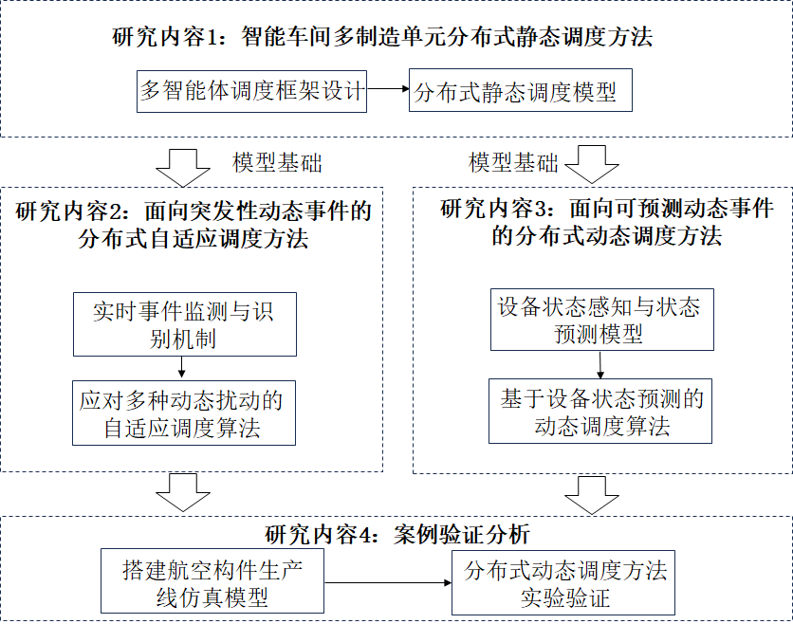
研究背景
文献综述
研究内容
技术路线
工作计划
研究内容1：对多制造单元智能车间的车间调度问题进行描述，将该问题构建为分布式部分可观察马尔科夫决策过程(Dec-POMDP)，基于多智能体强化学习设计分布式调度框架。
研究内容2：针对车间中可能出现的突发性事件（设备故障、订单更改）构建实时事件监测与识别机制。基于研究内容一的分布式调度框架设计应对多种突发性动态事件的自适应调度算法。
研究内容3：针对车间中的可预测事件（设备负载和工具磨损），构建设备状态预测模型，预测值扩展到智能体的状态输入，基于研究内容一设计动态调度算法
研究内容4：搭建研究内容2和3针对的两种不同动态场景，进行仿真实验，对提出的两种分布式动态调度方法进行性能测试
研究内容框架图
Notes:
研究内容框架图如图所示

Slide 11
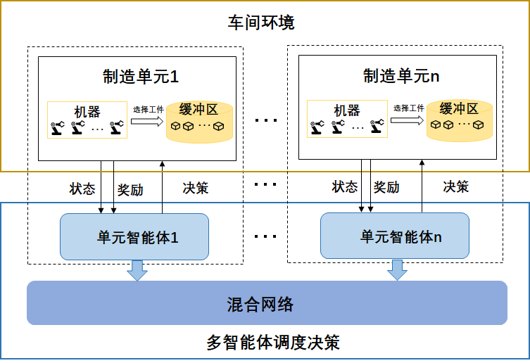
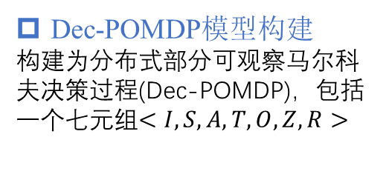
研究背景
文献综述
研究内容
技术路线
工作计划
1 智能车间多制造单元分布式静态调度方法——研究内容1
构建单元调度智能体
每个车间制造单元构建调度智能体，将调度决策功能下放至单元级，使制造单元具有观测自身局部状态、进行调度决策的功能
Dec-POMDP模型构建
构建为分布式部分可观察马尔科夫决策过程(Dec-POMDP)，包括一个七元组$<I,S,A,T,O,Z,R>$
设计局部观测状态空间
设计单元奖励函数
单元调度智能体
单元调度智能体
…
…
…
混合网络集成来自所有单元调度智能体的信息和全局状态的信息，生成一个全局的期望函数，来协调各个智能体
构建混合网络模型
$Q_{tot}\left(s,O,a, φ,θ\right)=q_{φ}(s,Q_{1}(O_{1},a_{1};θ_{1}),Q_{2}(O_{2},a_{2};θ_{2}),...Q_{n}(O_{n},a_{n};θ_{n}))$
实现分布式调度
Notes:
研究内容一，首先需要构建单元调度智能体，为单元调度智能体设计局部观测状态空间和单元奖励函数，构建分布式部分可观察马尔科夫决策过程，实现将调度决策功能下放至单元级，使制造单元具有观测自身局部状态、进行调度决策的功能。构建混合网络模型，集成来自所有单元调度智能体的信息和全局状态的信息，生成一个全局的期望函数，来协调各个智能体，通过单元调度模型和混合网络模型实现分布式调度。

Slide 12
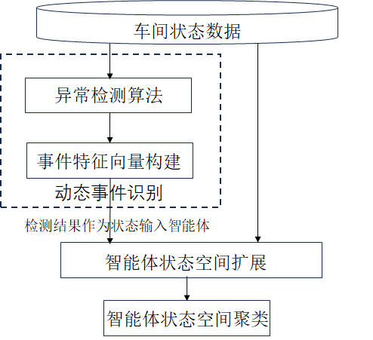
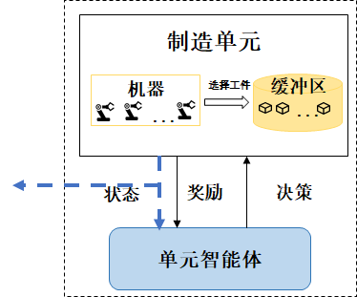
研究背景
文献综述
研究内容
技术路线
工作计划
2 面向突发性动态事件的分布式自适应调度方法——研究内容2
增强智能体的事件感知能力：引入动态事件检测识别模块，扩展智能体状态空间。异常检测算法的引入可以提高复杂多变动态环境下的训练效率和决策质量
状态空间聚类：相似突发事件的状态特征具有相似性，为了应对大型状态空间带来的维度灾难，使用了聚类方法将相似状态组合在一起。降低计算复杂度，提升学习速度和计算效率，使算法能够更快收敛。
突发性动态事件监测与识别机制流程
研究重点
  单元智能体学习在不同类型的突发事件下，以最小化最大完工时间为优化目标，生成调度策略。
  提升算法学习速度，收敛速度，降低计算复杂度
Notes:
研究内容二在研究内容一的框架下，增强单元智能体的事件感知能力，首先引入事件检测识别模块，将车间数据输入异常检测算法，并构建事件特征向量，将检测结果作为状态输入智能体，扩展智能体状态空间。
由于相似突发事件的状态特征具有相似性，并且为了应对状态空间扩展带来的维度灾难使用聚类方法将相似状态组合在一起。降低计算复杂度，提升学习速度和计算效率，使算法能够更快收敛。
这一部分的研究重点在于单元智能体要能学习在不同类型的突发事件下，以最小化最大完工时间为优化目标，生成调度策略。提升算法学习速度，收敛速度，降低计算复杂度
异常检测算法：K近邻算法：基于邻居距离的简单方法，适用于小规模数据集。支持向量机 (SVM)：通过单类SVM学习正常数据的边界，用于检测异常点，适合复杂、高维数据。孤立森林 (Isolation Forest)：基于随机森林的无监督异常检测算法，直接通过“孤立”异常点来进行识别，适合大规模数据集。
引入动态事件检测模块，当外部事件发生时，智能体能够及时感知。设计智能体的输入状态包含车间机器工件加工状态事时信息及车间中发生的各种突发事件相关信息。使其可以识别出“新订单到达”“设备故障”等关键事件。动态事件（如新订单或设备故障）发生时，智能体能够感知本地环境的变化，并在局部范围内迅速调整任务分配。
数据特征：每个事件数据包含的信息机器故障、设备状态等。事件发生时，智能体的调度策略、机器使用情况
状态空间聚类：相似突发事件的状态特征具有相似性，为了应对大型状态空间带来的维度灾难，使用了聚类方法将相似状态组合在一起，从而减少了需要处理的状态数量。这种状态聚类不仅降低了计算复杂度，提升学习速度和计算效率，帮助算法更好地识别和分类不同的生产状态，使算法能够更快收敛，调度系统可以更有效地进行状态选择和动作执行，并适应复杂的调度环境​。优化算法效率
调度系统能迅速感知事件，并准确识别不同类型的事件，在动态事件发生时快速响应并生成调度策略，以最小化最大生产周期为优化目标，实现最优调度。每个智能体根据动态事件的性质调整策略，通过局部信息作出快速反应，智能体间协调行动，避免因局部调整导致全局混乱。

Slide 13
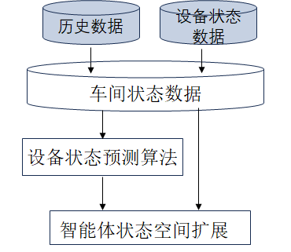


研究背景
文献综述
研究内容
技术路线
工作计划
3 面向可预测动态事件的分布式动态调度方法——研究内容3
预测算法：通过时间序列模型预测未来的设备负载和工具磨损，将这些预测值扩展到智能体的状态输入，帮助智能体进行前瞻性任务规划。
奖励重塑：综合考虑短期生产效率和长期成本，在奖励函数中实现平衡，引入阶段奖励。确保智能体既能满足当前需求，又能优化未来资源状态。
制造单元
机器
选择工件
缓冲区
…
…
状态
奖励
决策
预测结果作为状态输入智能体
单元智能体
Notes:
研究内容三在研究内容一的框架下，引入设备状态预测算法，通过监测历史数据，设备状态数据等车间状态数据和设备状态预测算法得到设备状态预测结果，将将这些预测值扩展到智能体的状态输入，帮助智能体进行前瞻性任务规划。此外，对奖励重塑，综合考虑短期生产效率和长期成本，在奖励函数中实现平衡，引入阶段奖励。确保智能体既能满足当前需求，又能优化未来资源状态

Slide 14
研究背景
文献综述
研究内容
技术路线
工作计划
4 实验验证及可行性分析——研究内容4
实验验证
对于动态环境下的研究，现有文献大多使用仿真平台进行实验，证明了进行仿真实验的可行性。
SimPy是一个基于Python的离散事件仿真库，用于建模、模拟和分析离散事件动态系统。它可以用于模拟不同智能车间场景，本研究以航空构件生产线为验证对象。
通过PyCharm平台进行数据处理、程序编写和实验分析。
研究基础
  车间调度是生产调度领域的经典研究课题，已经有数十年的研究历史已有多年的研究，强化学习领域是近年来车间调度研究的新兴热门研究领域，关于动态车间调度国内外学术团队都有较多的研究成果，有较多的文献可供参考，可以指引本课题研究方向。
  本人已展开研究内容1的相关研究，包括多制造单元智能车间分布式调度框架和基于多智能体强化学习的制造单元间协同调度算法，研究成果已被CAC2024接收。
Notes:
研究内容四为实验验证部分，进行仿真实验，对于动态环境下的研究，现有文献大多使用仿真平台进行实验，证明了进行仿真实验的可行性。采用SimPy离散事件仿真库搭建研究内容2和3针对的两种不同动态场景，实验研究以航空构件生产线为验证对象
目前已开展针对研究内容1的相关研究，研究成果已被CAC2024接收。

Slide 15
研究背景
文献综述
研究内容
技术路线
工作计划
关键技术难点
如何构建复杂的动态变化场景的状态空间。解决对于高维且可变状态空间，强化学习收敛难且慢，训练过程长，计算复杂度高的问题。
如何保证预测模型准确度的条件下充分利用预测信息，如何重塑奖励平衡短期生产效率和长期成本
关键创新点
在分布式调度框架下，采用异常检测算法和状态聚类方法使单元智能体具有自适应地识别应对多种动态扰动事件的能力，实现动态调度模型演化。
考虑车间内累积性的动态因素，将预测信息引入分布式调度中，使单元智能体在做自主决策时平衡短期生产效率和长期成本。

Slide 16
研究背景
文献综述
研究内容
技术路线
工作计划
起讫日期 | 主要研究内容 | 预期结果
2023.9-2023.10 | 国内外文献查阅与资料整理 | 文献综述，开题报告
2023.11-2024.12 | 智能车间多制造单元分布式静态调度方法 | 实验报告，中期报告
2024.2-2024.5 | 面向突发性动态事件的分布式自适应调度方法 | 实验报告，专利
2024.6-2024.7 | 面向可预测动态事件的分布式长期优化调度方法 | 实验报告
2024.9-2024.11 | 实验验证 | 实验报告，小论文
2024.12-2025.3 | 撰写大论文 | 学位论文
发表学术论文1-2篇，专利1篇，参加学术交流活动1次。

Slide 17
参考文献
[1] Wang L, Hu X, Wang Y, et al. Dynamic job-shop scheduling in smart manufacturing using deep reinforcement learning[J]. Computer Networks, 2021, 190: 107969.
[2] Chang J, Yu D, Hu Y, et al. Deep reinforcement learning for dynamic flexible job shop scheduling with random job arrival[J]. Processes, 2022, 10(4): 760.
[3] Zhang Y, Zhu H, Tang D, et al. Dynamic job shop scheduling based on deep reinforcement learning for multi-agent manufacturing systems[J]. Robotics and Computer-Integrated Manufacturing, 2022, 78: 102412.
[4] Liu R, Piplani R, Toro C. A deep multi-agent reinforcement learning approach to solve dynamic job shop scheduling problem[J]. Computers & Operations Research, 2023, 159: 106294.
[5] Zhang J D, He Z, Chan W H, et al. DeepMAG: Deep reinforcement learning with multi-agent graphs for flexible job shop scheduling[J]. Knowledge-Based Systems, 2023, 259: 110083.
[6] Huang J P, Gao L, Li X Y, et al. A cooperative hierarchical deep reinforcement learning based multi-agent method for distributed job shop scheduling problem with random job arrivals[J]. Computers & Industrial Engineering, 2023, 185: 109650.
[7] Luo S, Zhang L, Fan Y. Dynamic multi-objective scheduling for flexible job shop by deep reinforcement learning[J]. Computers & Industrial Engineering, 2021, 159: 107489.
[8] Wang X, Zhang L, Lin T, et al. Solving job scheduling problems in a resource preemption environment with multi-agent reinforcement learning[J]. Robotics and Computer-Integrated Manufacturing, 2022, 77: 102324.
[9] Rashid T, Samvelyan M, De Witt C S, et al. Monotonic value function factorisation for deep multi-agent reinforcement learning[J]. Journal of Machine Learning Research, 2020, 21(178): 1-51.
[10] Kim Y G, Lee S, Son J, et al. Multi-agent system and reinforcement learning approach for distributed intelligence in a flexible smart manufacturing system[J]. Journal of Manufacturing Systems, 2020, 57: 440-450.
[11] Bernstein D S, Givan R, Immerman N, et al. The complexity of decentralized control of Markov decision processes[J]. Mathematics of operations research, 2002, 27(4): 819-840.
[12] Kapturowski S, Ostrovski G, Quan J, et al. Recurrent experience replay in distributed reinforcement learning[C]//International conference on learning representations. 2018.
[13] Johnson D, Chen G, Lu Y. Multi-agent reinforcement learning for real-time dynamic production scheduling in a robot assembly cell[J]. IEEE Robotics and Automation Letters, 2022, 7(3): 7684-7691.

Slide 18
参考文献
[14] Liu C L, Chang C C, Tseng C J. Actor-critic deep reinforcement learning for solving job shop scheduling problems[J]. Ieee Access, 2020, 8: 71752-71762.
[15] Qin Z, Johnson D, Lu Y. Dynamic production scheduling towards self-organizing mass personalization: A multi-agent dueling deep reinforcement learning approach[J]. Journal of Manufacturing Systems, 2023, 68: 242-257.
[16] Wang Y, Liu H, Zheng W, et al. Multi-objective workflow scheduling with deep-Q-network-based multi-agent reinforcement learning[J]. IEEE access, 2019, 7: 39974-39982.
[17] Jing X, Yao X, Liu M, et al. Multi-agent reinforcement learning based on graph convolutional network for flexible job shop scheduling[J]. Journal of Intelligent Manufacturing, 2024, 35(1): 75-93.
[18] Peng S, Xiong G, Yang J, et al. Multi-Agent Reinforcement Learning for Extended Flexible Job Shop Scheduling[J]. Machines, 2023, 12(1): 8.
[19] Zhang J D, He Z, Chan W H, et al. DeepMAG: Deep reinforcement learning with multi-agent graphs for flexible job shop scheduling[J]. Knowledge-Based Systems, 2023, 259: 110083.

Slide 19
请老师批评指正!
答辩人：廖一芃
指导老师：马玉敏

